Slide 1
只有悔改才能进神的国
路加福音 23:26-43

Slide 2
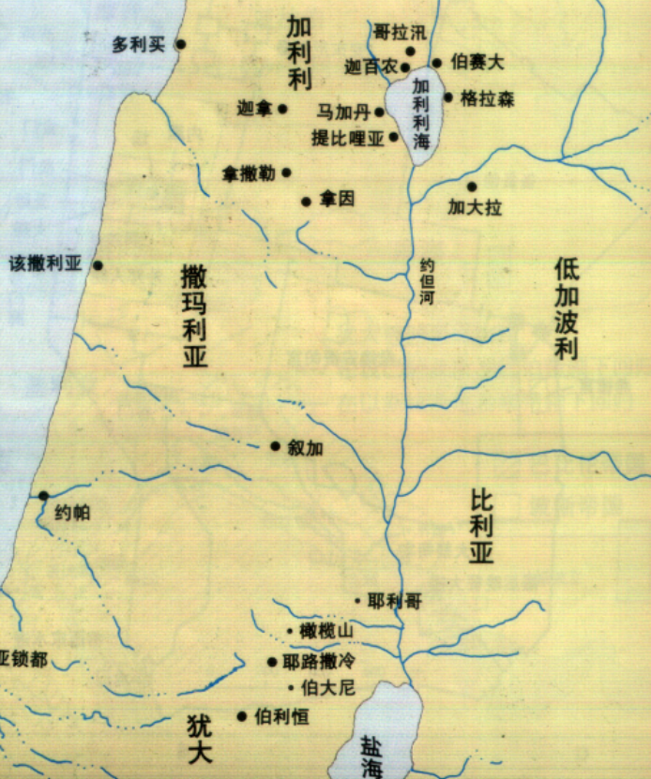

Slide 3
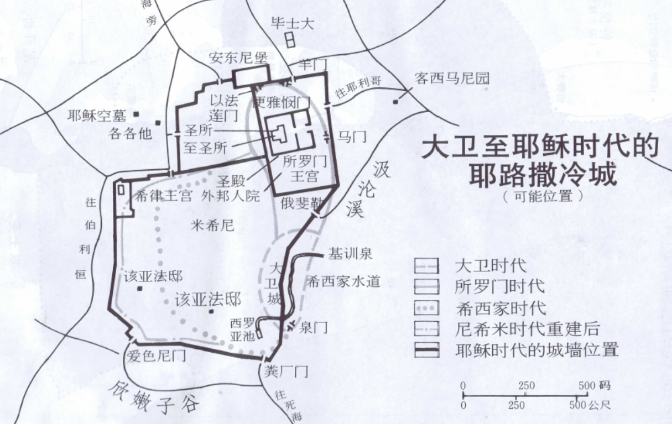

Slide 4
前言
创22:7-8 以撒说，请看、火与柴都有了、但燔祭的羊羔在哪里呢？亚伯拉罕说、我儿、神必自己预备作燔祭的羊羔．
创22:13 亚伯拉罕举目观看、不料、有一只公羊、两角扣在稠密的小树中、亚伯拉罕就取了那只公羊来、献为燔祭、代替他的儿子。

Slide 5
一、 经文
路加福音 23:26-43

Slide 6
二、 十字架前的人们
1， 古利奈人西门
23:26 带耶稣去的时候，有一个古利奈人西门，从乡下来。他们就抓住他，把十字架搁在他身上，叫他背着跟随耶稣

Slide 7
2， 哭泣的妇女和旁观者（百姓）
23:27 有许多百姓，跟随耶稣，内中有好些妇女，妇女们为他号啕痛哭。
23:35 百姓站在那里观看。
23:28 耶稣转身对她们说，耶路撒冷的女子，不
要为我哭，当为自己和自己的儿女哭。
23:29 因为日子要到，人必说，不生育的，和未曾怀胎的，未曾乳养婴孩的，有福了。 23:30 那时，人要向大山说，倒在我们身上。向小山说，遮盖我们。
23:31 这些事既行在有汁水的树上，那枯干的树，将来怎么样呢？

Slide 8
3, 祭司长，官府和行刑的士兵
23:33 到了一个地方，名叫髑髅地，就在那里把耶稣钉在十字架上，又钉了两个犯人，一个在左边，一个在右边。
23:34 兵丁就拈阄分他的衣服。
23:35 官府也嗤笑他说，他救了别人。他若是基督，神所拣选的，可以救自己吧。
23:36 兵丁也戏弄他，上前拿醋送给他喝。
23:37 说，你若是犹太人的王，可以救自己吧。

Slide 9
23:34 当下耶稣说，父阿，赦免他们。因为他们所作的，他们不晓得。
不晓得什么？
自己交出生命
为了从死里复活
为了我们与天父和好
让我们得平安得医治

Slide 10
４，两个犯人
23:33 就在那里把耶稣钉在十字架上，又钉了两个犯人，一个在左边，一个在右边。
23:39 有一个讥诮他说，你不是基督吗？可以救自己和我们吧。
23:40 那一个就应声责备他说，你既是一样受刑的，还不怕神吗？23:41 我们是应该的。因我们所受的，与我们所作的相称。但这个人没有作过一件不好的事。
23:43 耶稣对他说，我实在告诉你，今日你要同我在乐园里了

Slide 11
三， 只有悔改才能进神的国
1， 不是我们做得怎样， 而是耶稣已
经为我们做了
2， 悔改不容易， 只有少数人做到
3， 我们自己要悔改， 也要劝勉周围
的人悔改

